Slide 1

Уважаемые родители, дидактические игры по теме
«Перелетные птицы» предназначена для обогащения словарного запаса ребенка, развития навыка классификации.
Попросите ребенка назвать изображенных птиц. Если это вызывает у ребенка трудности, то обратите внимание на характерные черты (особенности строения каждой птицы) в каждой из них. Спросите у ребенка какого цвета птица, какого размера ее туловище, какие клюв, хвост. Выслушайте предположение ребенка, где может жить каждая птица. При этом уточняя расположение гнезда (НА крыше, ПОД крышей и т.п.). Когда ребенок скажет полное предложение, то можете проверить предположение ребенка наведением курсора на картинку. Каждая картинка начинает движение по щелчку мыши.

Slide 2
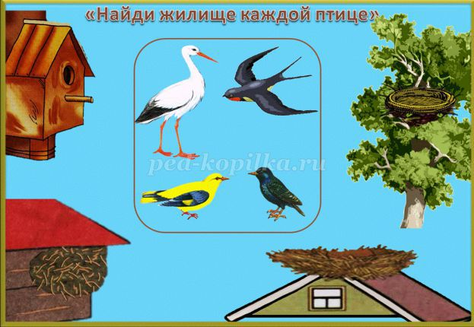
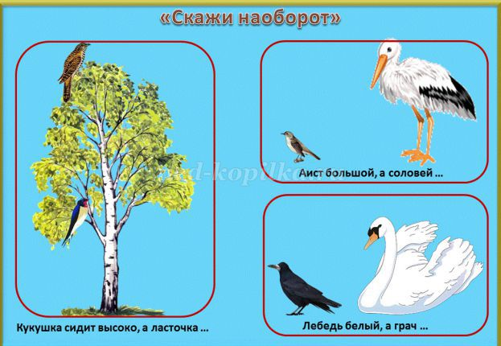

Slide 3
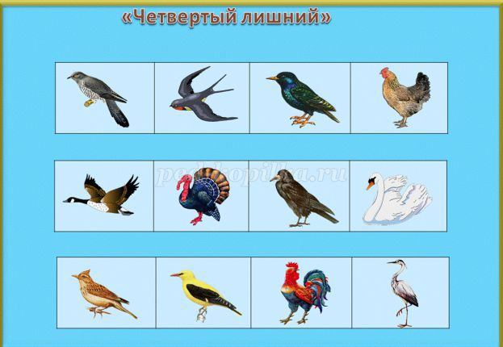
«Четвертый лишний»

Slide 4
«Скажи наоборот»

